Slide 1
Tuần 18
TIẾNG VIỆT 1
Tập 1
Ôn tập cuối học kì 1

Slide 2
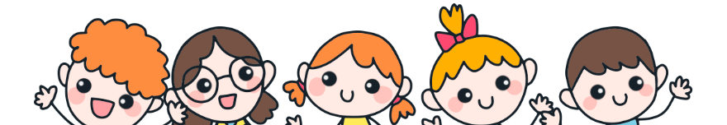
KHỞI ĐỘNG

Slide 3
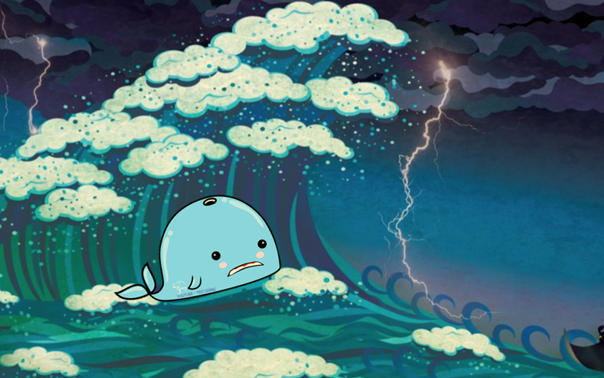

Cứu lấy cá voi!

Slide 4


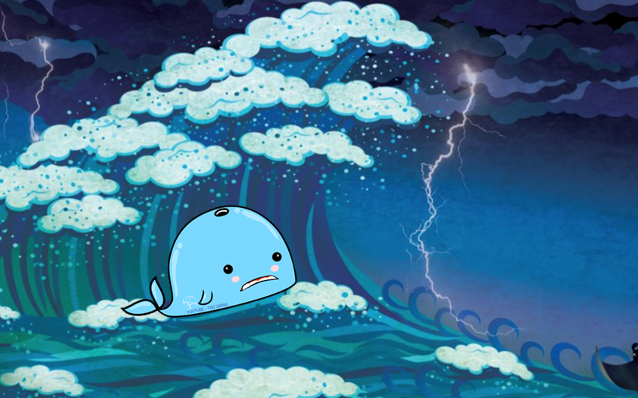

CƠN BÃO ĐÃ CUỐN CHÚ CÁ VOI ĐI XA VÀ SÁNG DẬY CHÚ BỊ MẮC CẠN TRÊN BÃI BIỂN
ĐÊM QUA, MỘT CƠN BÃO LỚN ĐÃ XẢY RA NƠI VÙNG BIỂN CỦA CHÚ CÁ VOI
MỘT ĐÁM MÂY ĐEN HỨA SẼ GIÚP CHÚ NẾU CÓ NGƯỜI ĐỌC ĐÚNG MẬT MÃ CỦA MÂY ĐEN
Các em hãy đọc đúng các tiếng, từ để giúp chú cá voi tội nghiệp về nhà nhé !

Slide 5

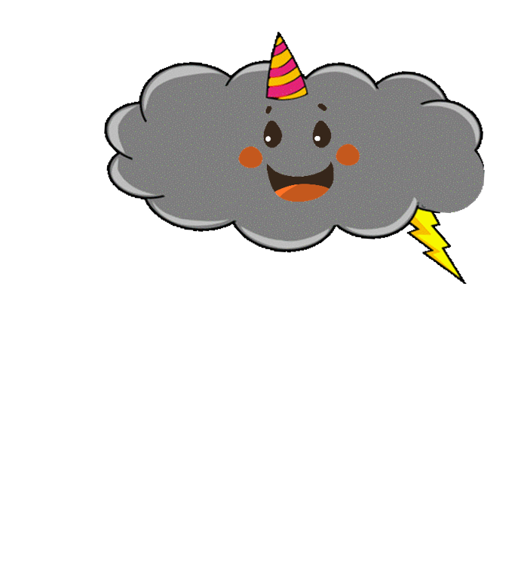



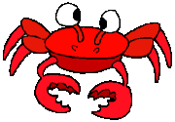



bông sen
Notes:
Thầy cô bấm enter để hiện từ cần đọc
HS đọc đúng, thầy cố bấm enter để mây đen xuất hiện, bấm tiếp enter để đổ mưa
Mỗi lần mây đen đổ mưa xuống, nước sẽ dâng lên và cứu được cá voi

Slide 6
quả mướp

Slide 7
bếp lửa

Slide 8
thiên nga

Slide 9
tập võ

Slide 10
gương

Slide 11
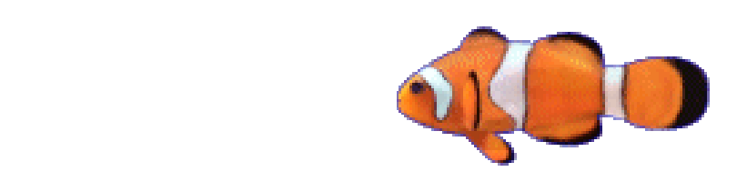

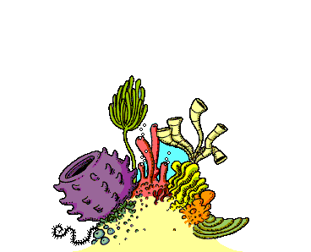

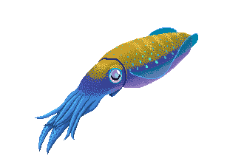
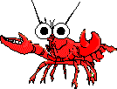
Cảm ơn các bạn thật nhiều!

Slide 12
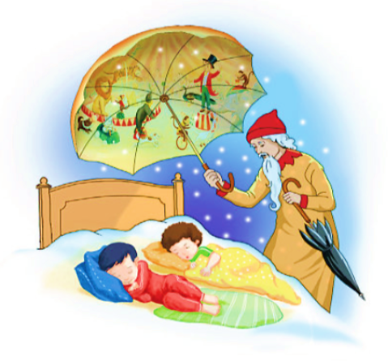

Slide 13
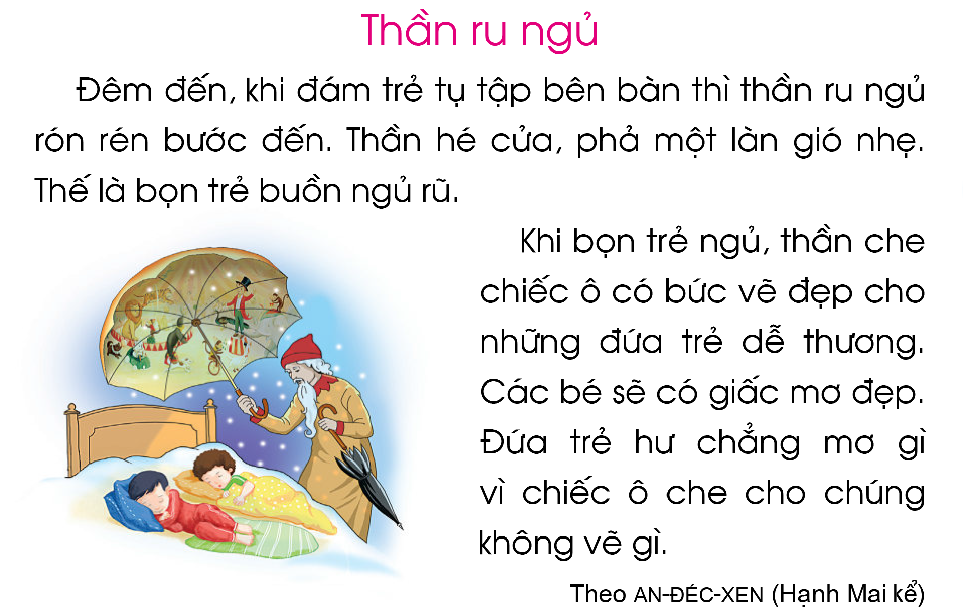
1
2
3
4
5
6

Slide 14
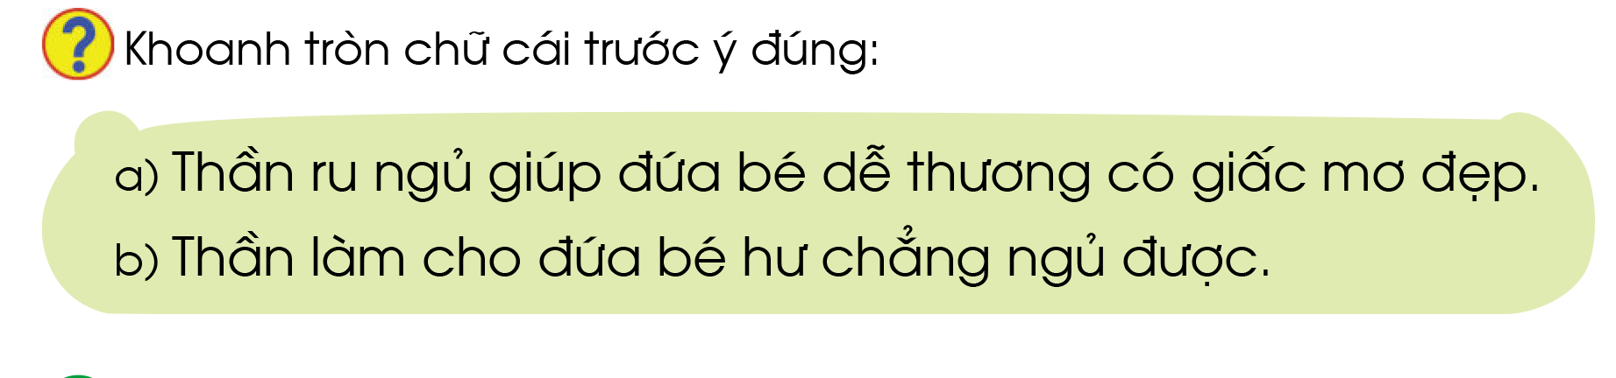

Slide 15
THƯ GIÃN

Slide 16
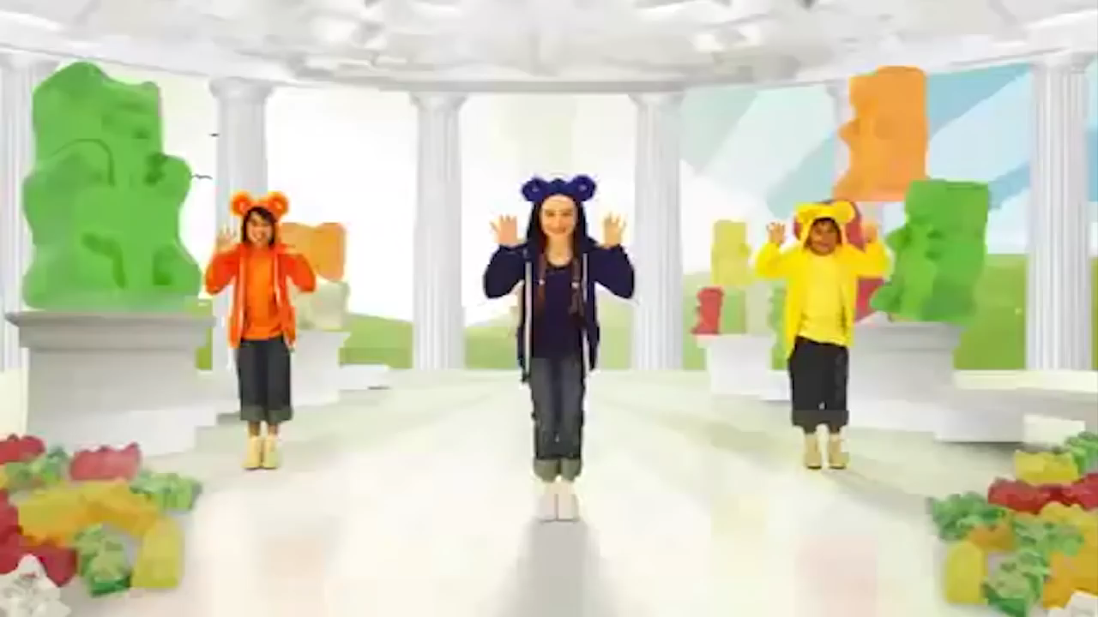

Slide 17
VIẾT

Slide 18
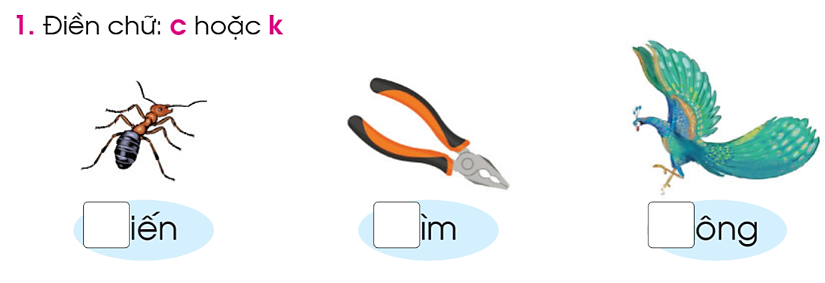
k
k
c

Slide 19
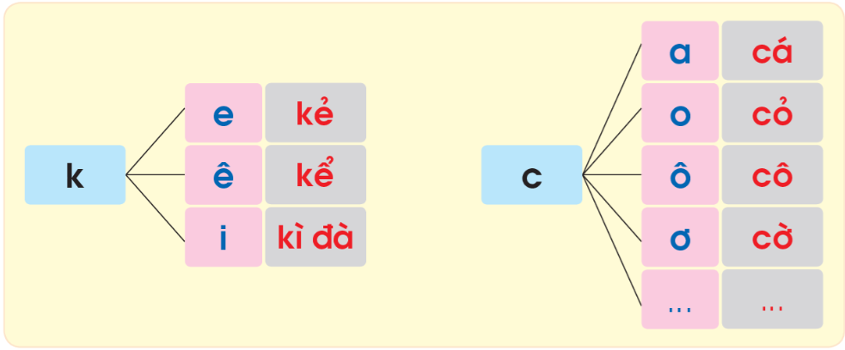
GHI NHỚ

